Slide 1
친환경차량과 비친환경 차량의
10년간 변화추이 신규 등록 추이
SK network 20기 5조
팀원: 박찬, 정례원, 조준상, 문창교, 이경현

Slide 2
목차
- 프로젝트 개요
- 개발과정
- 기술 스택
- 데이터 소개
- 결과물 시연
- 한줄 회고
2

Slide 3
프로젝트개요
1. 주제 선정 배경
- ESG와 트랜드 확산
내연기관 -> 전기·수소·하이브리드 전환
속도
2
2. 프로젝트 목표
- 데이터를 통해 10년간 차량 등록 변화 추이 분석
- 친환경차와 비친환경차의 시장 점유율 차이 시각화

Slide 4




기술 스택
2
개발 도구
프론트엔드
백엔드
형성관리
Vscode, Mysql
Streamlit
Python, Mysql
GitHub

Slide 5
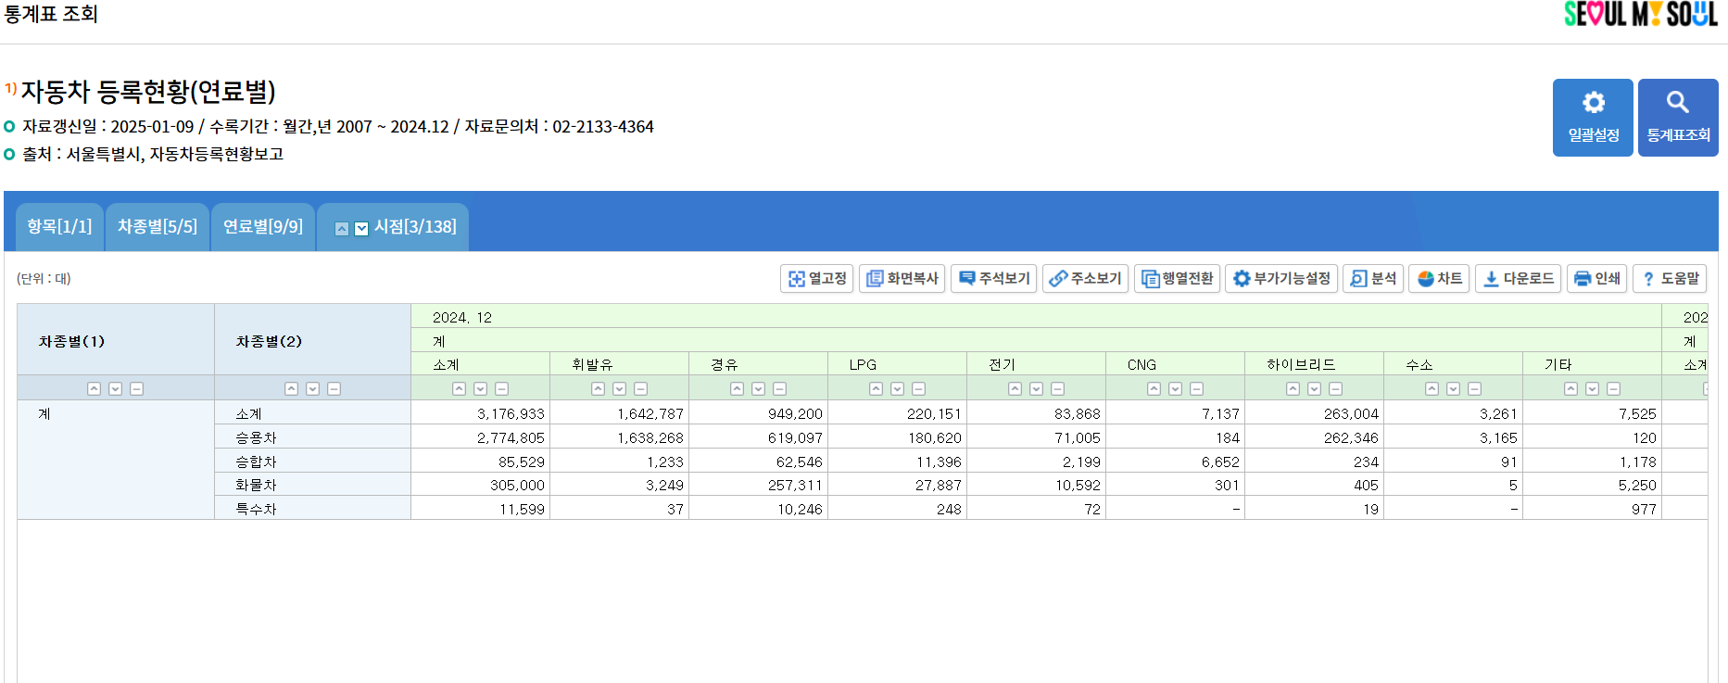
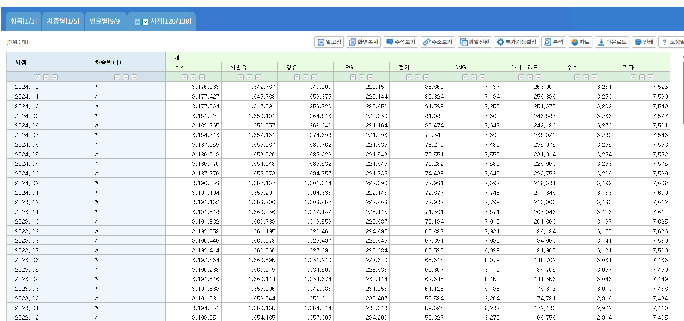
데이터 소개
Eseoul
2

Slide 6
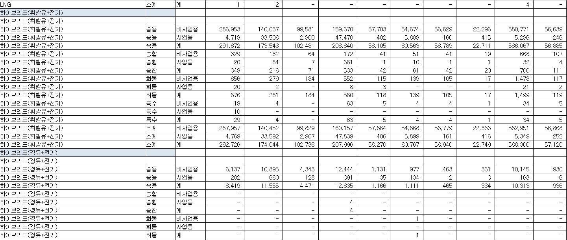
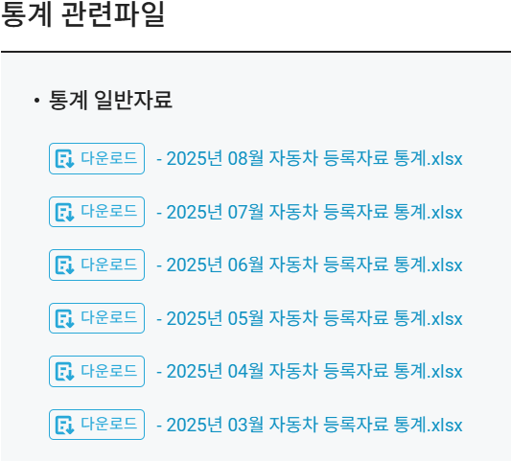
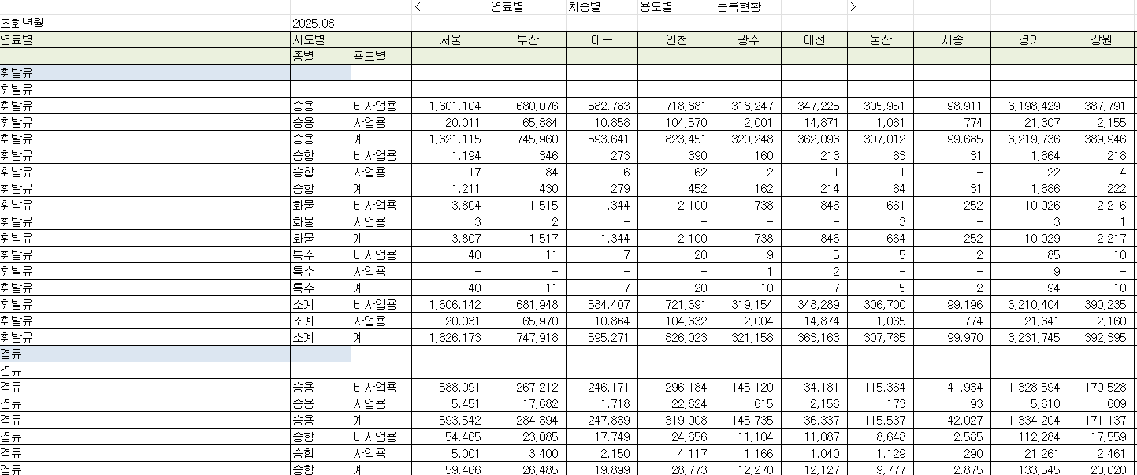
데이터 소개
국토교통 통계누리
2

Slide 7
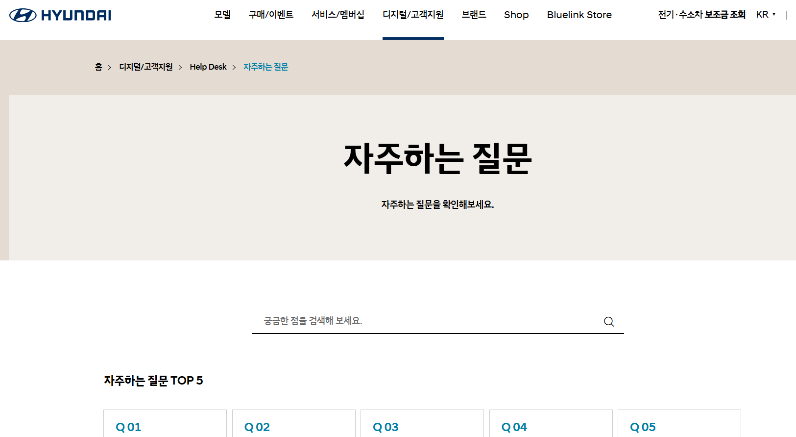
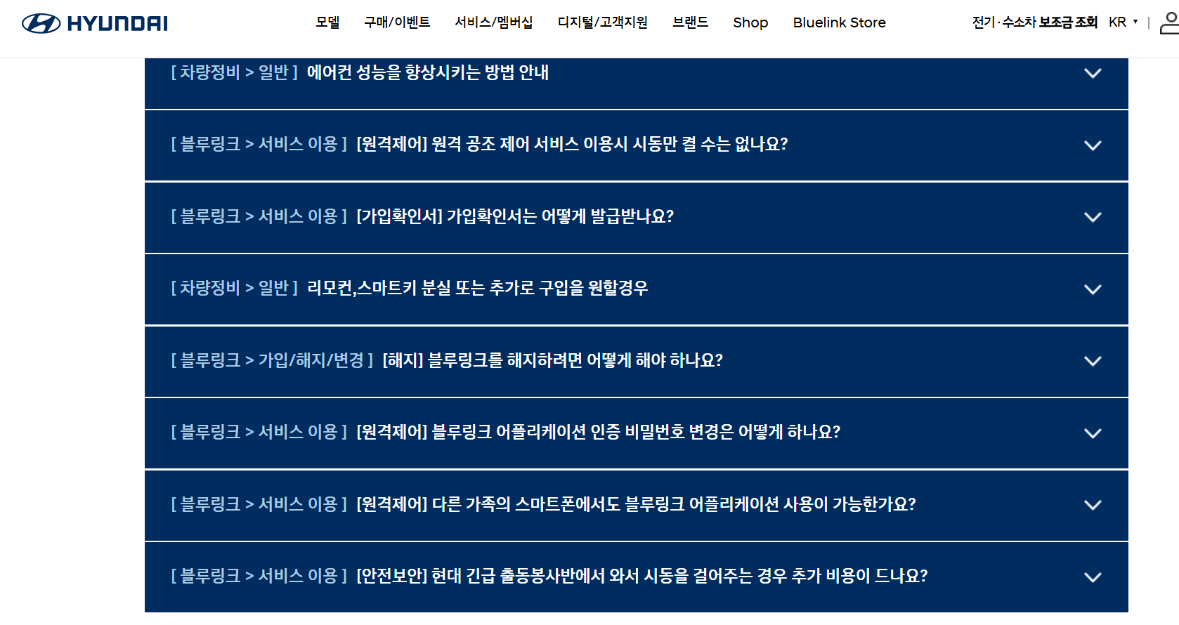
데이터 소개
현대자동차Q&A
2

Slide 8
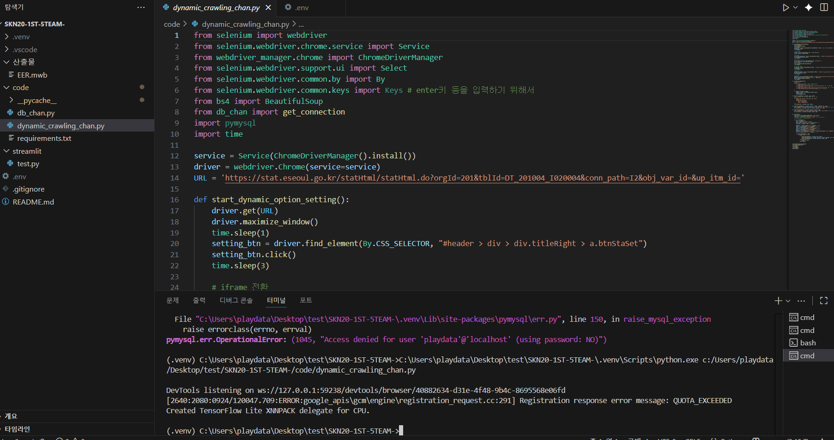
결과물 시연
Crawling 코드실행
2

Slide 9
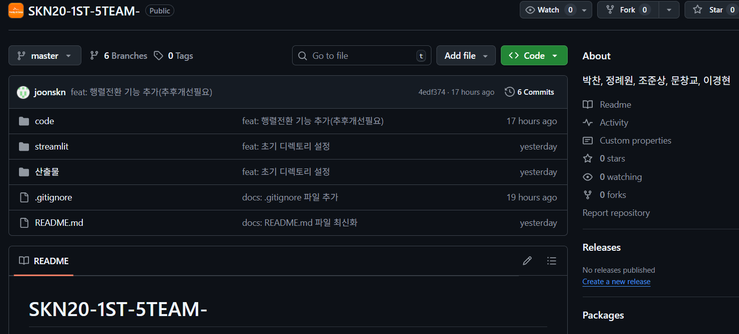
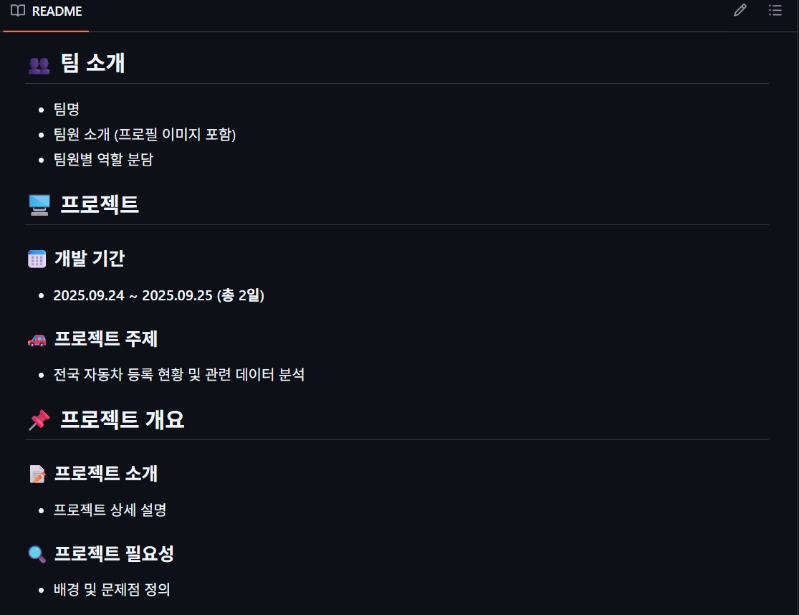
결과물 시연
GitHub
2

Slide 10
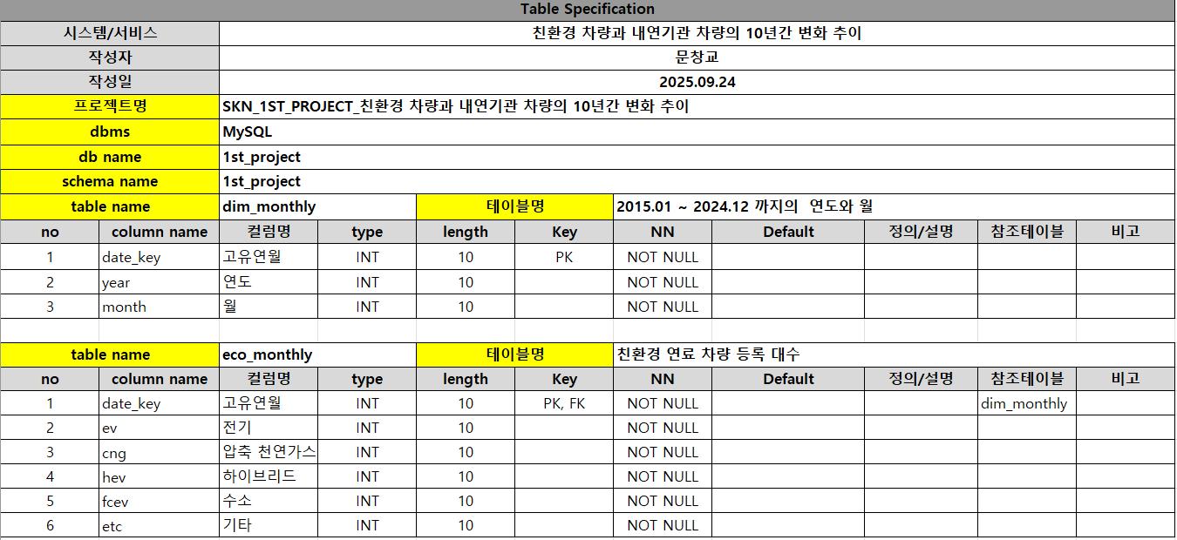
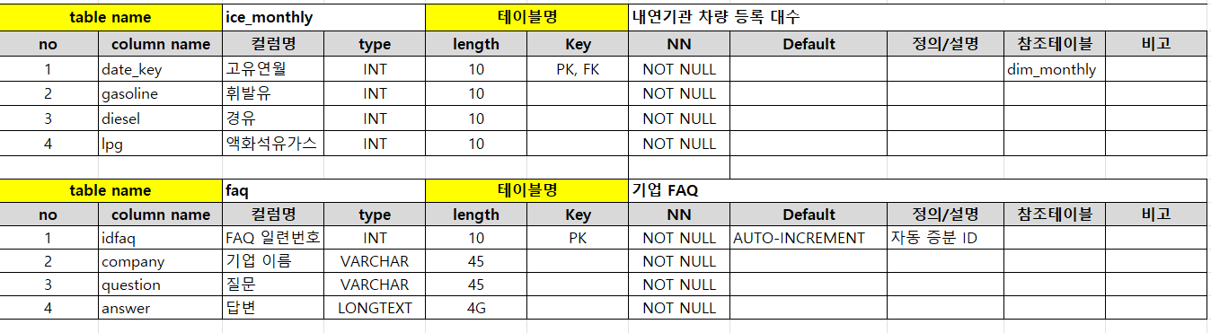
결과물 시연
테이블 명세서
2

Slide 11
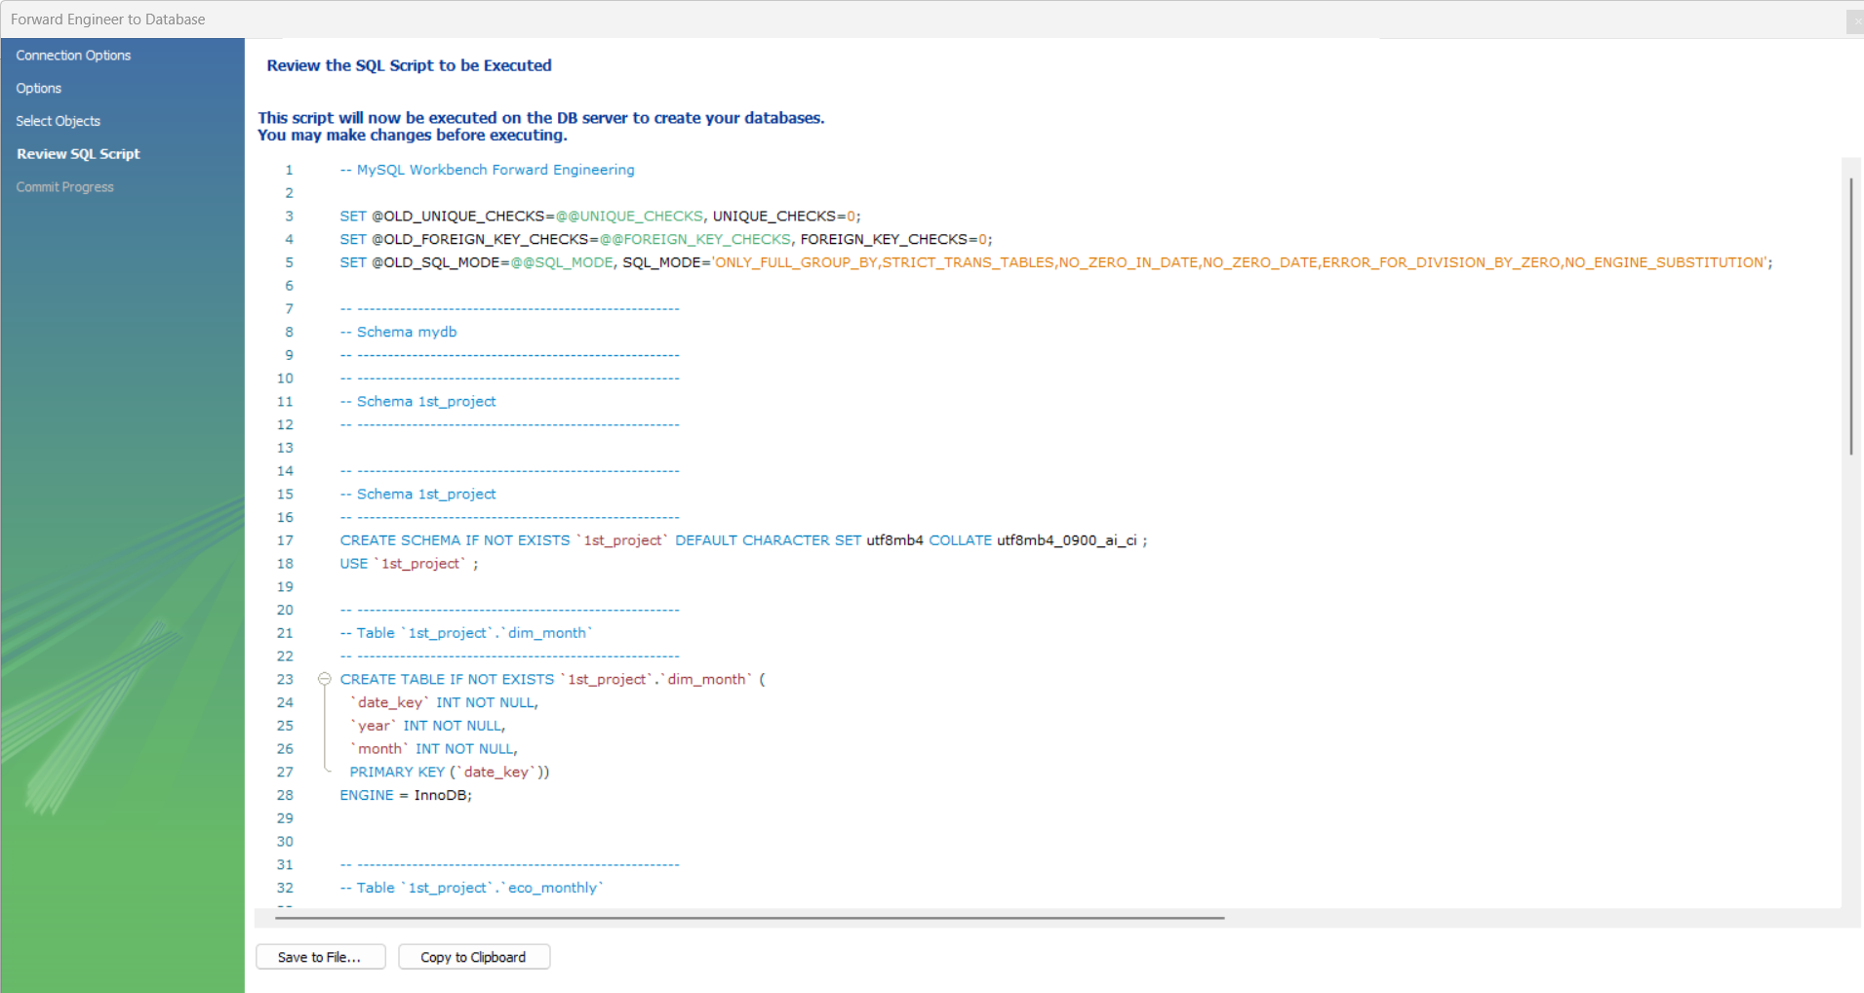
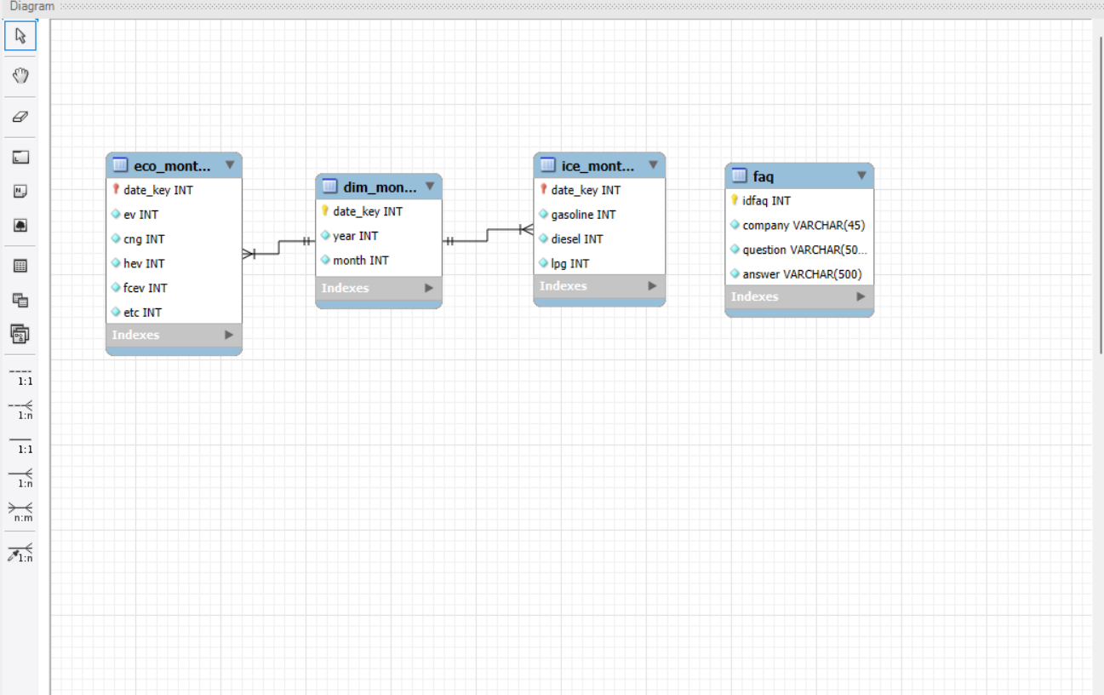
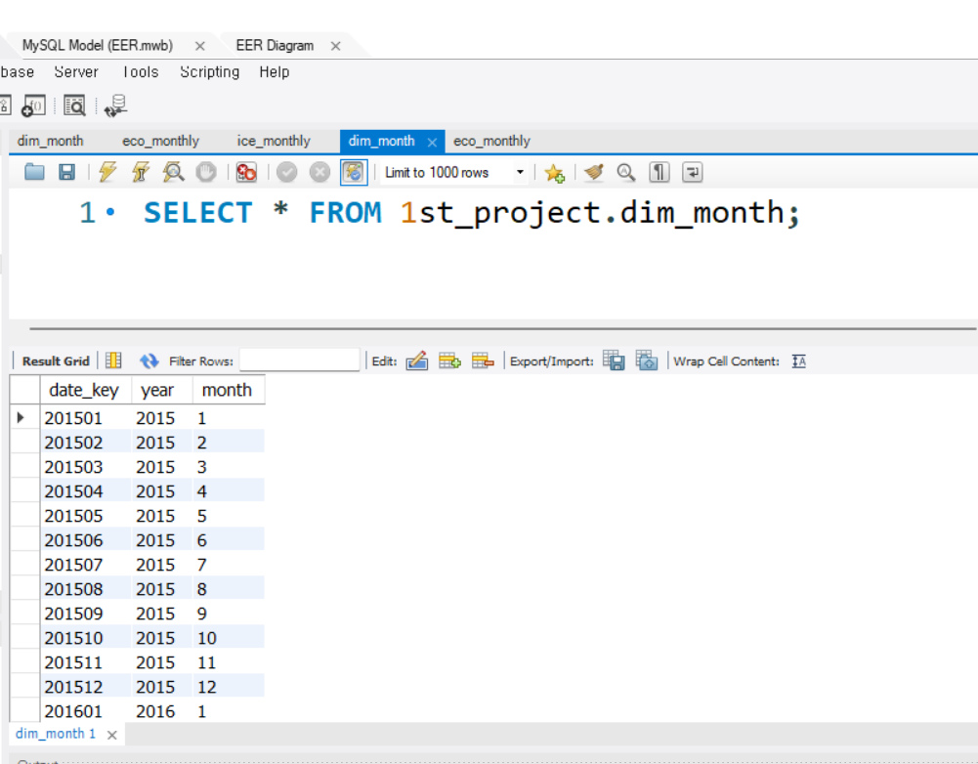
결과물 시연
Mysql(Data)
2
Query 작성
ERD 생성
테이블생성

Slide 12
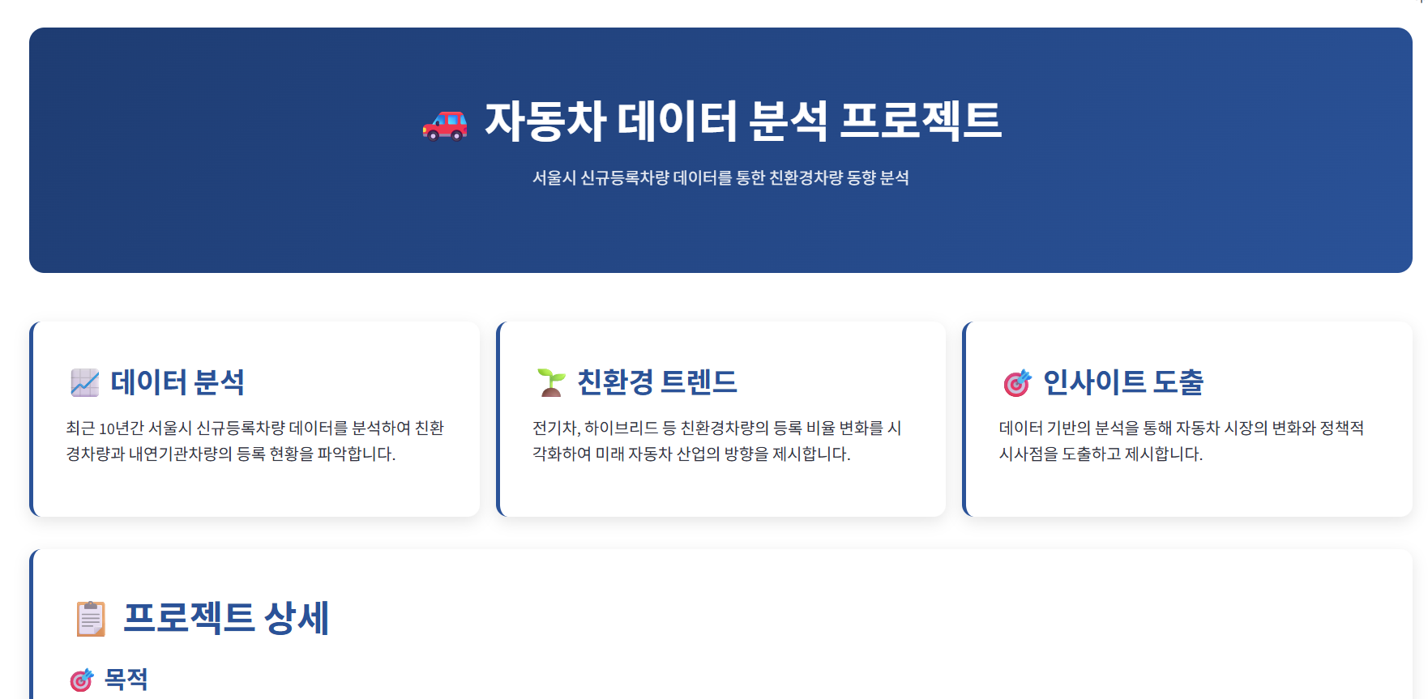
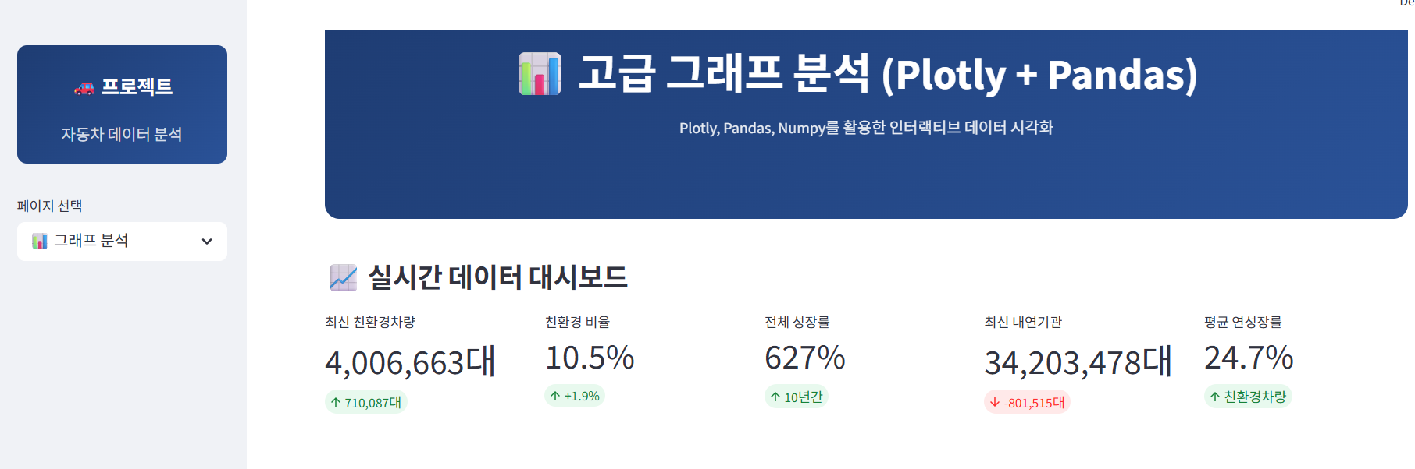
결과물 시연
Streamlit(main, 사이드)
2

Slide 13
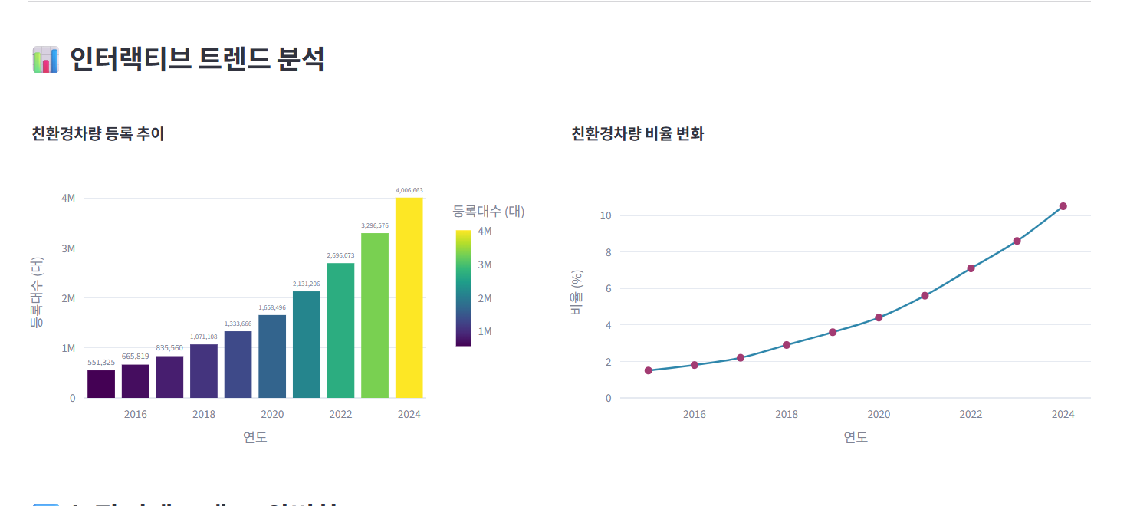
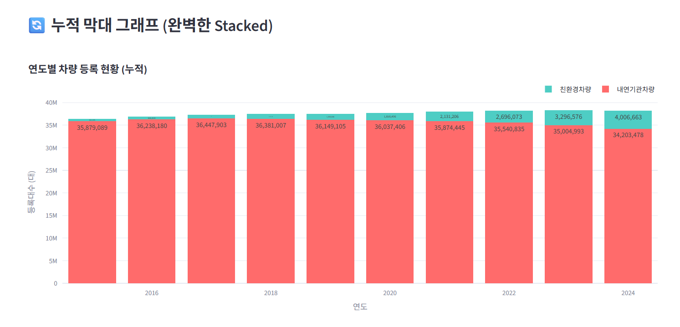
결과물 시연
Streamlit(그래프사진)
2

Slide 14
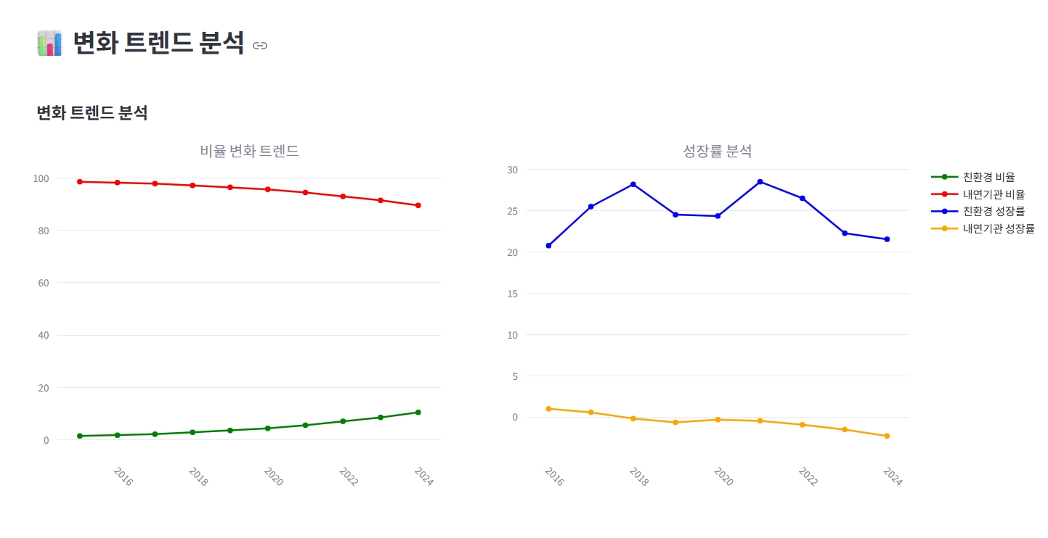
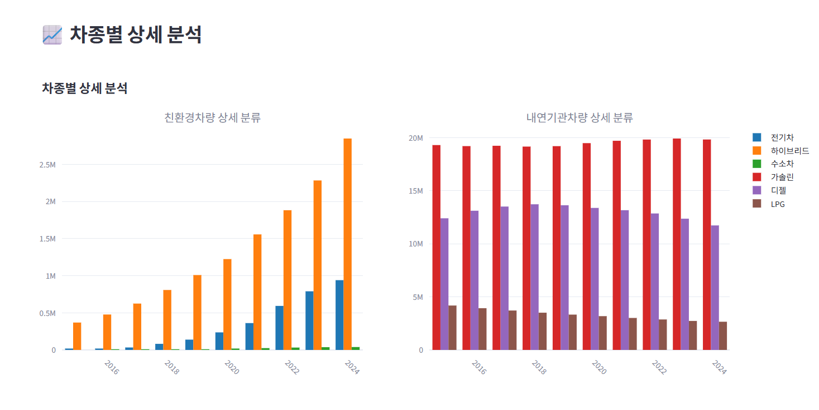
결과물 시연
Streamlit(그래프사진)
2

Slide 15
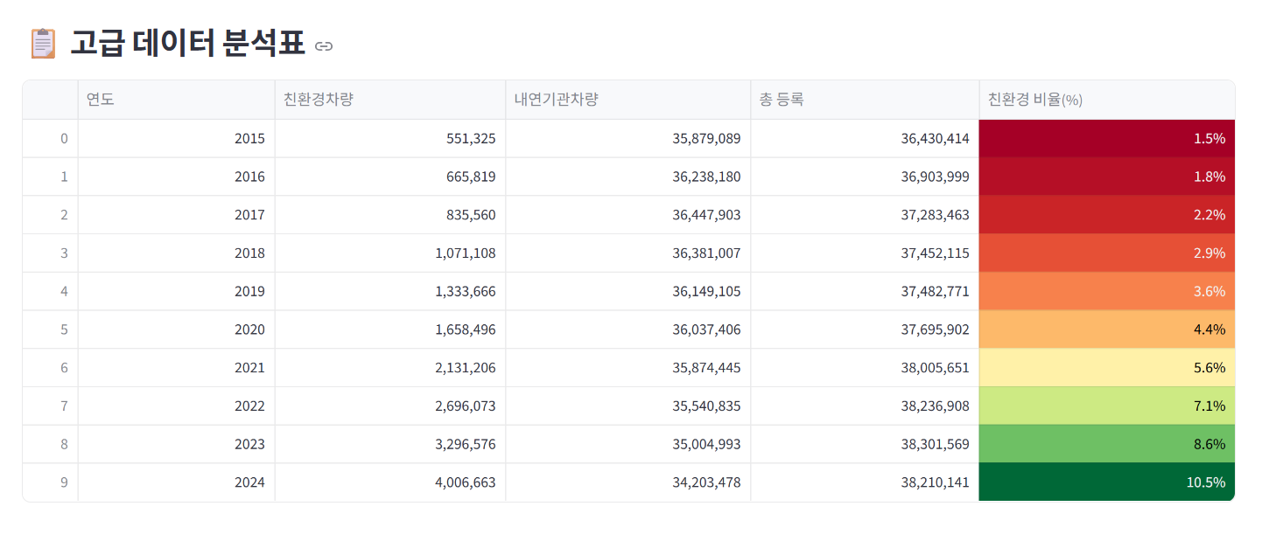
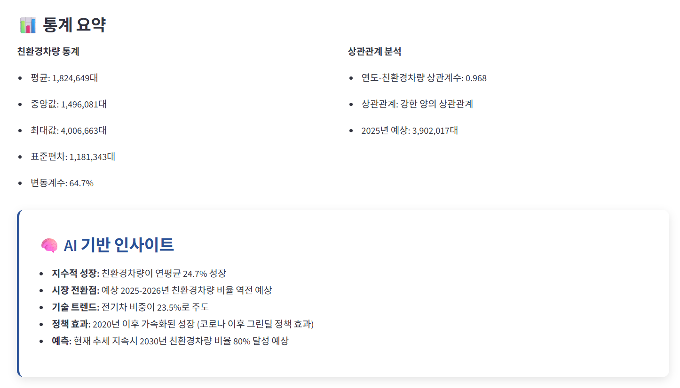
결과물 시연
Streamlit(요약 및 기타)
2

Slide 16
프로젝트 한줄 회고
- 박 찬
- 정래원
2
- 조문상
- 문창교
- 이경현

